Slide 1
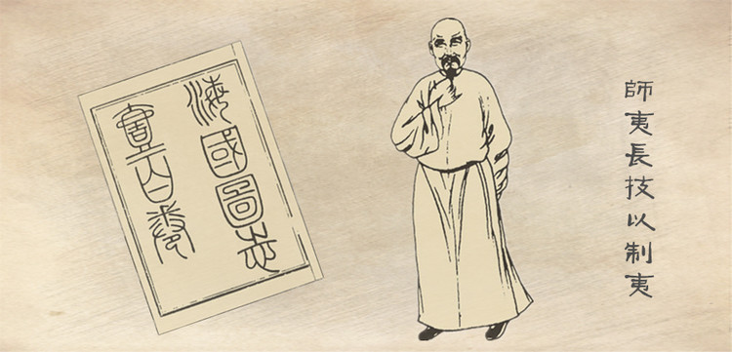
1.辽宁都市频道的《新北方》节目被誉为晚报化的电视民生新闻杂志，这里体现了电视最重要的功能是__________
2.被恩格斯誉为天才的预言家的是（选填拜伦、雪莱、巴尔扎克、高尔基）_________
3.爱因斯坦挑战权威，掀起物理学革命的主要成果是___________
4.歌谣：自古读书需交费，而今上学不花钞，哪个教育政策与该歌谣相关？_________
5.某研究性学习小组的报告上写有“同盟会”和“三民主义”字样，由此判断，其研究主题为___________
6.右下角图片反映的核心主张是___________
7.文天祥被俘后，写下“人生自古谁无死留取丹心照汗青”，反映了当时社会思想主流是_________
8.孔子为人类文明做出的贡献是__________
9.文人画追求__________
我是马赛克

